Slide 1
Subversion SVN Integrantes: Guilherme, Pedro Ariel

Slide 2
O que é?
Apache Subersion que muitas vezes abreviado como SVN, é um software de controle de versão e também de revisão distribuído como uma licença open source.
Quando surgiu?
O SVN foi criado pela CollabNet em 2000, mas agora é desenvolvida como um projeto do Apache Software Fundation e usada tanto pela comunidade desenvolvedora como as de usuários.

Slide 3
Em que linguagem de programação foi escrito?
O Subversion foi criado por bibliotecas modulares escritas em programação C, cada uma delas tem um clara coleção definida de funções e tipos que juntos fizeram o API que é a Subversion application programming interface.
SVN como é um programa open source ele é de graça na internet e vem como padrão na maioria das distribuições de GNU/Linux.
Ultimamente as empresas utilizam mais softwares pagos ou comerciais para este tipo de problema, então programas open source como SVN não estão sendo mais tão utilizados no mercado por empresas, por isso os programas que estão sendo mais visados nessa área são Clearcase da IBM e o Team Foundation Server da Microsoft, isto se da ao fato de que os softwares open source não se responsabilizam por erros no seu programa e perdas de dados.

Slide 4
Existe alguma ferramenta online/gratuita.
Apache Subversion: versão oficial do Subversion.
VisualSVN Server: implementação em Windows prática e fácil de instalar do servidor SVN oficial. Possui ambiente gráfico de gerenciamento e permite visualização do conteúdo dos repositórios diretamente pelo navegador.
TortoiseSVN: a melhor ferramenta gráfica para utilização do SVN em ambiente Windows.
RabbitVCS: embora o pessoal de Linux é acostumado a digitar centenas de comandos diariamente em suas distribuições, esta ferramenta gráfica para utilização do SVN em Linux inspirada no grande TortoiseSVN torna mais prático o gerenciamento do projeto diretamente no Nautilus.
Commit Monitor: permite o recebimento de alertas a cada commit realizado nos repositórios SVN.
CruiseControl e CruiseControl.NET: ótimas ferramentas de Integração Contínua.

Slide 5
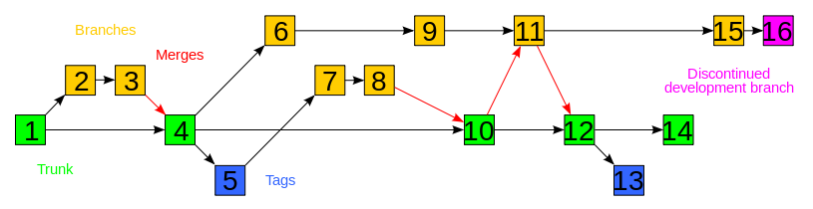
Como Funciona.

Slide 6
Como Instalar.
Então para verificar caso você tenho o SVN instalado no seu Linux tem que colocar o comando abaixo no terminal: svn --version
Se não tiver instalado o comando não vai ser reconhecido.
Caso queira instalar no seu Linux o subersion tem que usar o comando: apt-get install subversion.
Para criar um repositório primeiramente tem que instalar o Apache httpd module e o svnadmin tool: apt-get install mod_dav_svn subversion.
Esse comando é o instalador do pacote de acesso ao repositório usando http via Apache httpd server e o pacote subversion.

Slide 7
Como criar um repositório.
Primeiro tem que criar um diretório aonde você quer colocar todos os arquivos.

Slide 8
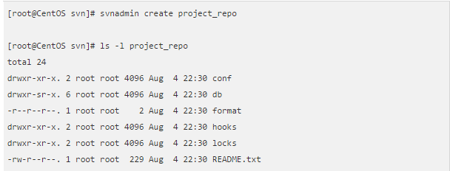
Criar o repositório

Slide 9
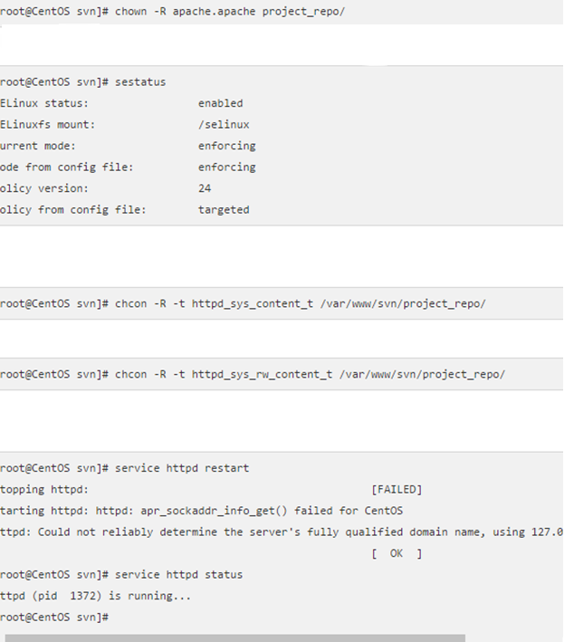
Verificar o status do SELINUX(servidor)
Modificar a segurança do servidor linux
Reiniciar o servidor apache

Slide 10


Configurar servidor apache(modificar arquivo project_repo/conf/svnserve.conf )
Criar os diretórios trunk, tags, and branches

Slide 11
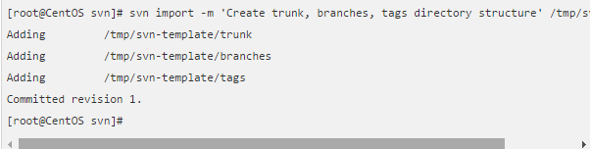
Importe os diretórios para o repositório

Slide 12


Cria um arquivo e depois coloca no repositório

Slide 13
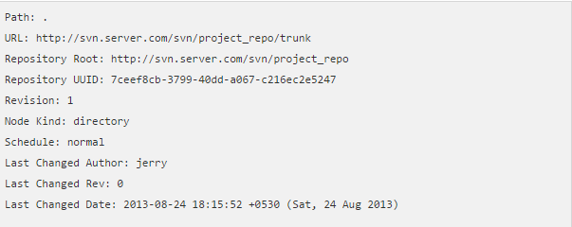
Faz um checkout no repositório.
Para ter informações das ultimas revisões no repositório

Slide 14
Sites de repositórios SVN?
http://www.websvn.info/ para repositórios em php.
https://code.google.com/
para vários tipos de repositórios mas o servidor tem que ser pago depois de poder usar o trivial.
https://riouxsvn.com/
http://www.cloudforge.com/

